Slide 1
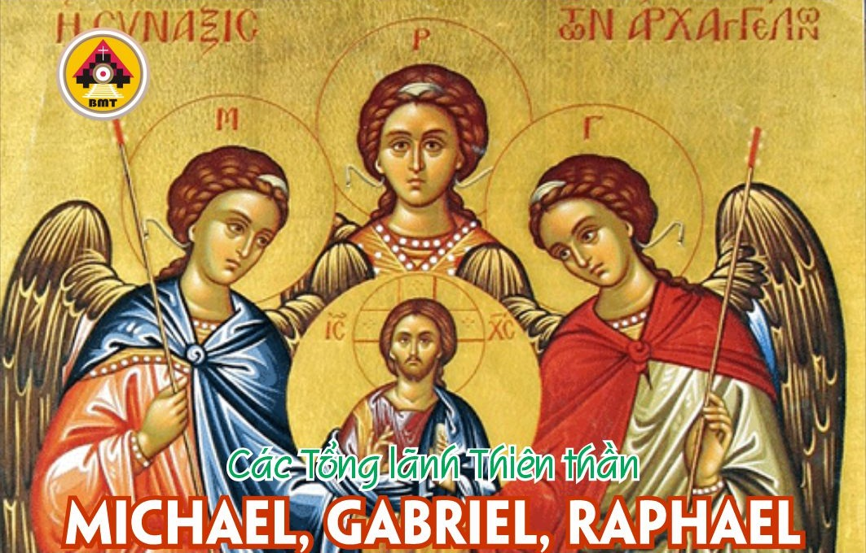

THỨ HAI TUẦN XXVI THƯỜNG NIÊN C

Slide 2

Hãy chúc tụng Chúa, hỡi các Thiên Thần, dũng lực hùng anh, là những vị thi hành lời Chúa, hầu vâng theo mệnh lệnh Chúa truyền.
Ca nhập lễ

Slide 3

Bài Đọc 1: Ðn 7, 9-10. 13-14
“Muôn muôn vàn kẻ chầu chực Người”.
Trích sách Tiên tri Ðaniel.

Slide 4
Ðáp: Lạy Chúa, trước mặt các thiên thần, con đàn ca mừng Chúa
Đáp Ca:
Tv 137, 1-2a. 2bc-3. 4-5

Slide 5
Alleluia, alleluia! – Hãy chúc tụng Chúa đi, chư binh toàn thể, chư vị thần hạ thừa hành ý muốn của Chúa. – Alleluia.

Slide 6
Phúc Âm: Ga 1, 47-51

Slide 7


Slide 8
Lạy Chúa, tôi sẽ ca tụng Chúa hết lòng, trước mặt các Thiên Thần, tôi đàn ca mừng Chúa.
Ca hiệp lễ

Slide 9
Ca Kết Lễ

Slide 10
THỨ HAI TUẦN XXVI THƯỜNG NIÊN C

